Slide 1

低速/泊车
前向感知(远)
左右感知
前向感知(中)
后向感知
前向感知(近)

Slide 2
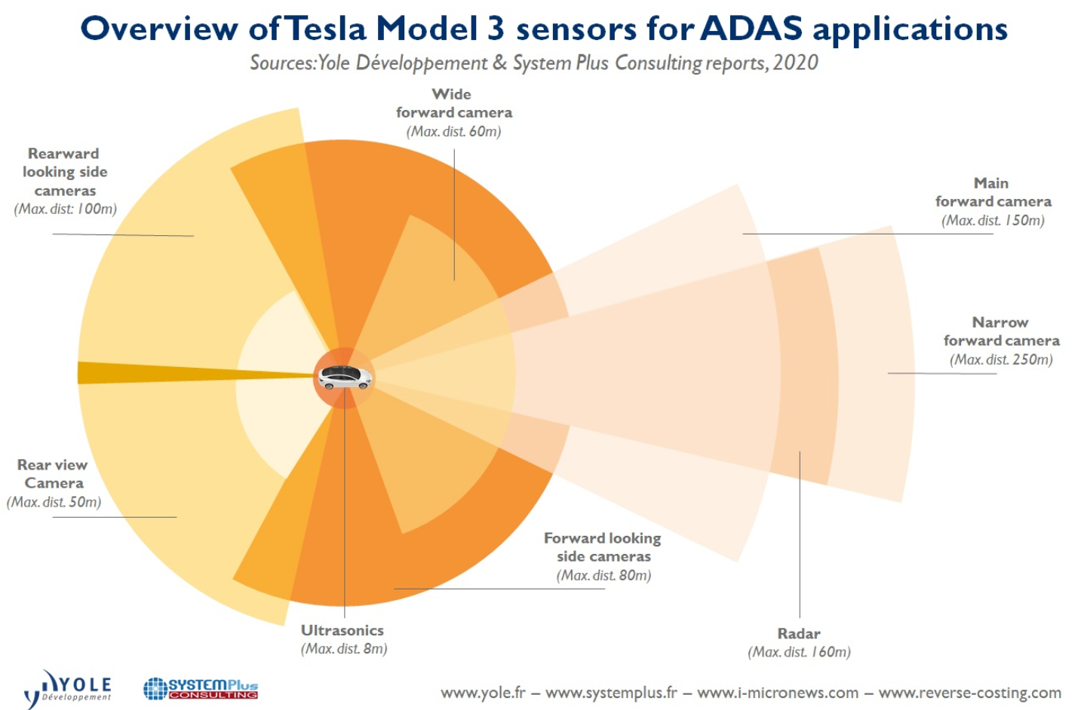
Tesla Autopilot Sensors（2.0）
12 surrounding sonars
with 8 m range

Slide 3
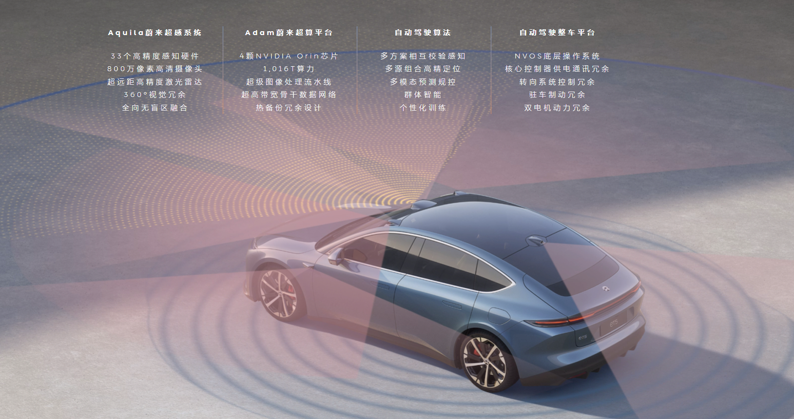
NIO NOP
Aquila蔚来超感系统 33个高性能感知硬件，每秒8Gdata
800万像素高清摄像头(2K) x 7
300万像素环视摄像头(1080p) x 4
超远距高精度激光雷达1,550nm ｜ 水平视角120° ｜ 最高分辨率0.06°x0.06° ｜ 最远探测距离500m
超声波 x 12
GNSS+IMU x 2
V2X x 1
ADMS x 1

Slide 4
NIO NOP

